Slide 1



Содержание маршрута:
1. По дороге в библиотеку
По маршруту следования рассмотрите находящиеся по пути объекты, строения. Поразмышляйте о том, для чего эти объекты предназначены (магазин, пешеходный переход, стадион и здание школы и др.)
Насладитесь красотой, находящейся вокруг себя, звуками природы.
2. Знакомство с библиотекой
Рассмотрите с ребенком объект культуры – библиотеку. Пообщайтесь с библиотекарем и рассмотрите там богатые книгами, уголки досугов, цветные журналы, красочные книги для возраста ребёнка. Заведите формуляр чтеца.
Можно прочитать ребёнку любую понравившуюся по его возрасту книгу, взять домой для более подробного ознакомления книги.
3. После экскурсии побеседуйте с ребёнком
«Зачем нужна библиотека», «Какие бывают книги», «Профессия - библиотекарь», «Если бы не было книг», «Что делать, если ты порвал книгу».
Спросите у ребенка, что запомнилось больше всего, и предложите это нарисовать в книжке-путеводитель
Муниципальное бюджетное дошкольное образовательное учреждение
детский сад «Золотая рыбка»
группа № 8 «Осьминожки»
Познавательный маршрут
«Центральная районная библиотека»
адрес: р.п. Краснообск, 77
24.09.2023 г.
«Чтение – это окошко, через которое дети видят и познают мир и самих себя».
В.Сухомлинский
Библиотека – это дом, где живут книги.
Это слово состоит из двух слов – «библио», что означает «книга», и «тека», что означает «хранилище».
Т. е. библиотека – это хранилище книг.
ПОСЛОВИЦЫ О КНИГЕ
• Хорошую книгу читать не в тягость, а в радость.
• Книга для ума – что тёплый дождь для всходов.
• Ум без книги, как птица без крыльев.
• Книга подобна воде – дорогу пробьёт везде.
• Книга не пряник, а к себе манит.

Slide 2

Все родители мечтают вырастить здорового и всесторонне развитого ребёнка, а достичь этой цели невозможно без регулярных занятий физической культурой и спортом.
Задача родителей поощрять увлечение детей, контролировать его, развивать интерес к спорту, не дать ему угаснуть.
Родители должны быть убеждены, что занятия спортом развивают физические возможности организма, дисциплинируют ребёнка, благотворно влияют на здоровье, нравственность, учёбу и поведение.
Только такая убеждённость сделает родителей верными друзьями спорта, помощниками детей в их занятиях спортом.
Спорт нужен всем детям!
Муниципальное бюджетное дошкольное образовательное учреждение
детский сад «Золотая рыбка»
группа № 8 «Осьминожки»
Познавательный маршрут
«Спортивно-оздоровительный комплекс АРМАДА»
адрес: р.п. Краснообск, Восточная, 29
17.12.2023 г.
«Нужно поддерживать крепость тела,
чтобы сохранить крепость духа»
Гюго В.
ЗАГАДКИ
Болеть мне некогда, друзья,
В футбол, хоккей играю я.
И очень я собою горд,
Что дарит мне здоровье… спорт
Я спешу на тренировку,
В кимоно сражаюсь ловко.
Чёрный пояс нужен мне,
Ведь люблю я … каратэ
В том пруду не видно
Ни уток, ни гусей.
Берега из кафеля,
Звать его ... бассейн
Он учит цели добиваться,
За олимпийский приз сражаться,
В соревнованьях побеждать
И бодрость духа не терять… тренер
ПОСЛОВИЦЫ О СПОРТЕ:
В здоровом теле – здоровый дух!
Кто спортом занимается, тот силы набирается!
Главное соревнование – борьба с самим собой.
Утро встречают зарядкой, вечер провожают прогулкой!

Slide 3
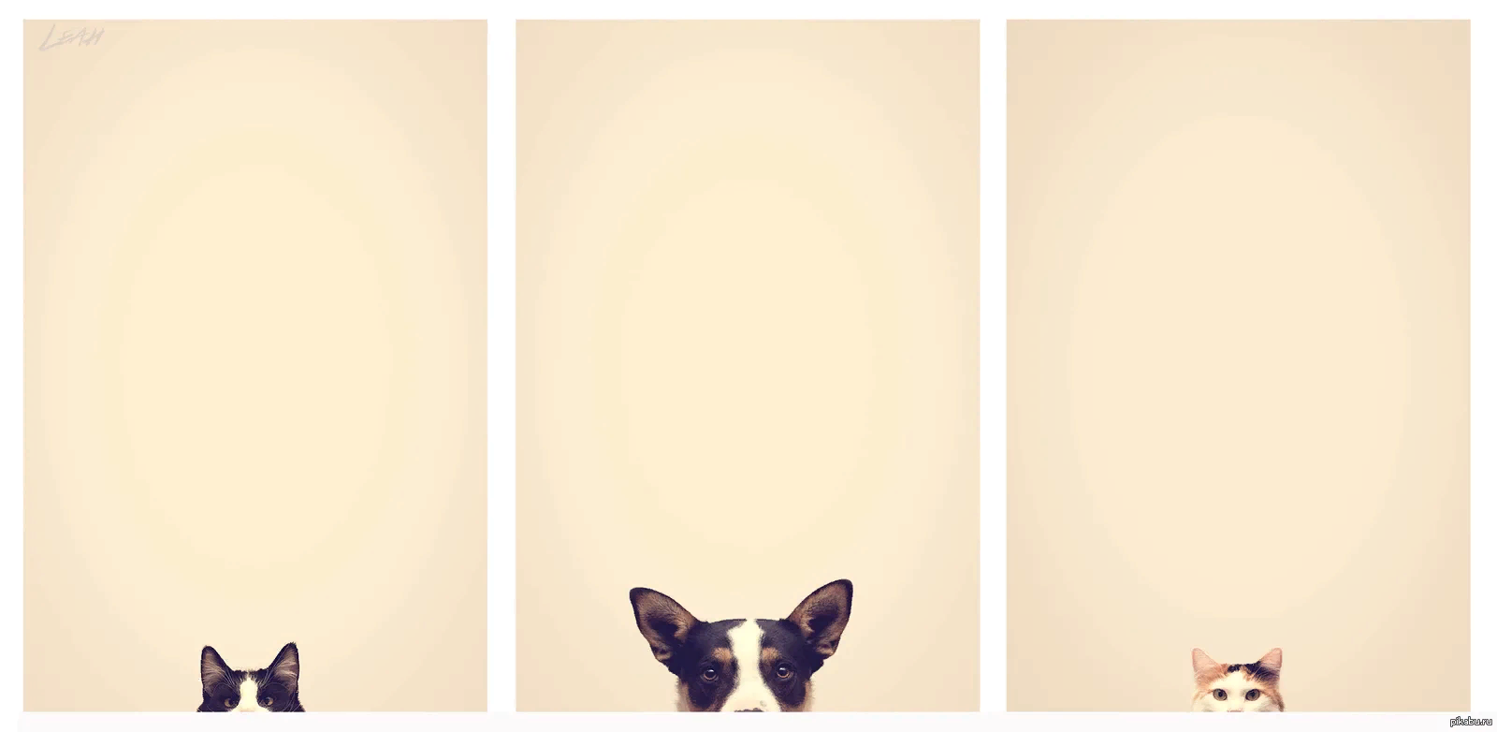
Мир животных удивительный и многообразный.
Каждый внимательный наблюдатель и вдумчивый исследователь может открыть в нём для себя что-то новое, удивительное, необычное.
Воспитание в детях осознания необходимости нравственного отношения к животным в целом, а к бездомным животным в частности, понимание ответственности человека за братьев наших меньших не менее важно, чем умение считать, писать, читать, но и весьма актуально.
Муниципальное бюджетное дошкольное образовательное учреждение
детский сад «Золотая рыбка»
группа № 8 «Осьминожки»
Познавательный маршрут
«Приют для бездомных животных»
адрес: р.п. Краснообск, С-200,3
08.10.2023 г.
«Когда вы посмотрите в глаза животному,
вы увидите безусловную любовь».
Мы рассказываем о том, как собаки попадают в приют и чем им можно помочь. Учим сочувствовать чужой беде, помогать братьям нашим меньшим, оставшимся без хозяев и дома.
Самая приятная и важная часть экскурсии - живое общение с нашими хвостатыми подопечными. На территории находятся абсолютно безопасные собаки, которые обнимают наших гостей, дарят очень много положительных эмоций. Дети учатся понимать животных, любить их и правильно ухаживать.
Любой человек, содержащий домашнее животное должен нести ответственность за его здоровье и благополучие и должен обеспечить ему место для проживания, уход и заботу!

